Slide 1


Муниципальное бюджетное дошкольное образовательное учреждение
Центр развития ребенка детский сад «Колокольчик»
посёлка Витим МО «Ленский район» РС(Я)
Проект
Тема: «Мой дом- моя семья»
Воспитатель: Мацагорина Елена Габдылхаковна
2017 г.

Slide 2


Информационная характеристика проекта
Тип проекта; краткосрочный , информационно-познавательный.
Участники проекта: воспитанники второй младшей группы, родители детей, воспитатель.
Продолжительность выполнения ; 2 нед.
Возраст детей: 3-4 года.
.

Slide 3


Актуальность; В младшем дошкольном возрасте у детей только начинают формироваться элементарные представления о явлениях общественной жизни. Ни у кого в целом мире не вызывает сомнения тот факт, что семья, как ничто другое, играет важную роль в жизни каждого человека. Но в бешеном темпе современной жизни общение родных и ребёнка зачастую минимизируется из-за их занятости и нехватки времени на духовное общение, душевную близость. Что в свою очередь привело к тому, что в настоящее время, часто любовь к семье, даже уже и дети дошкольного возраста, связывают лишь только с материальными ценностями, а не духовными.
Едва ли не ежедневно, мы слышим, как тот или иной малыш не желает одеваться и идти домой, а иногда даже и начинает бить свою маму, лишь только потому, что мама не купила ему что-либо, или отказывается купить ему по дороге домой.. Данный факт, я как педагог, не могла оставить без внимания. Ведь мы, педагоги, наравне с родителями несём нравственную, гражданскую и личную ответственность не только за духовную и физическую жизнь ребенка, но и складывающуюся в его сознании картину мира, отношения с миром. В ходе бесед с детьми, я определила, что не все дети знают о своей собственной семье: как зовут родителей (не разделяют понятия «мама» и «имя мамы»), кем работают их родители и бабушки с дедушками, мало кто из детей знает родственные связи, не понимают кто кому кем приходится, кто старший в семье, кто младший,,,
0

Slide 4

Цель проекта:
Создание условий для формирования у детей первоначальных представлений о семье. Воспитание чувства привязанности и любви к своим родителям, родственникам.

Slide 5

Задачи проекта;
Вызвать положительные эмоции в беседе о семье, развивать умение выражать свои чувства (радость, нежность);
Формировать у детей представление о семье, «имя» и «фамилия», профессии родителей;
Называть членов своей семьи, устанавливать родственные связи;
Вызвать интерес к собственному имени;
Воспитывать у ребёнка доброжелательное отношение, уважение к своим родителям, желание помогать им
Способствовать активному вовлечению родителей в совместную деятельность с ребёнком в условиях семьи и детского сада.
Способствовать развитию тесных взаимоотношений между родителями и педагогами, повысить заинтересованность родителей во взаимодействии с детьми.
Активизировать словарь на основе углубления знаний о своей семье.

Slide 6


Ожидаемый результат:
Для детей- узнают больше о своей семье, о членах семьи, традициях. Научаться устанавливать родственные связи в своей семье. Проявление уважение и забот ко всем членам семьи. Умение организовывать сюжетно-ролевые игры на основе имеющихся знаний о семье. Понимание значимости семьи в жизни каждого человека. Дети и родители проводят больше времени вместе. Воспитание чувства гордости за свою семью и любви к её членам.
Для родителей: Осуществление комплексного подхода к воспитанию детей . Повышение педагогической культуры родителей.
Для воспитателя: Повышение уровня профессионализма, самообразование, самореализация. Установить с родителями доверительные и партнёрские отношения.
Для группы: Дополнение ресурсного обеспечения развивающей среды.

Slide 7
Условия, обеспечивающие достижения результатов
Психолого–физическое благополучие детей на основе оптимизации детско-родительских отношений путём использования игровых технологий и методов.
Разнообразие методов и приемов воспитания, направленных на становление и развитие духовно – нравственных качеств личности детей.
Стимулирование активности каждого ребёнка, вызвать его желание действовать, общаться, играть.
Проведение бесед, консультаций, занятий с родителями по проблеме нравственного становления ребёнка младшего возраста.

Slide 8
Формы организации проекта:
1.Тематические беседы.
2. НОД.
3. Сюжетно – ролевые, дидактические, подвижные игры , театрализованные игры.
4. Самостоятельная деятельность детей.
5. Выставка детских рисунков.
6. Консультации для родителей.
7. Создание группового фотоальбома.
8. Родительское собрание.
9. Продуктивная деятельность.анкет
Методы организации проекта:
1.Наглядный
2.Словесный
3.Практический

Slide 9
1 этап. Накопительный (информационный, подготовительный)
Подбор наглядно- дидактического материала, игрушки, атрибуты для игровой, театрализованной деятельности, организация развивающей среды в группе..
Диагностика детей, составление диаграммы;
Составление перспективного плана работы с детьми и сотрудничества с родителями;
Проведение консультаций, бесед с родителями. Привлечь активное участие родителей.
Постановка проблемы:
Что мы знаем? -Мы дети. У нас есть родители.
Что хотим узнать? -Семья – что это? Как о нас заботится? Почему меня так назвали? Где работают мои родители? Какая у меня семья?
Пятница: Рассматривание фотографий детей, родных и близких, иллюстраций, открыток. Вовлечь родителей в работу над проектом.

Slide 10
Работа с родителями
1 Фотовыставка « Моя семья».
Цель: Возрождение жанра семейной фотографии и популяризация семейных фото архивов. Поддержка творческой активности родителей. Создать условия для совместного творческого сотрудничества детей и родителей.
2 «Семейное древо -Моя семья».
Цель: Привлечь родителей к совместному творчеству по представлению своей семьи.
3 Консультации , альбомы для родителей:
-Куда сходить с ребенком в выходные.
-Семья и семейные ценности.
- Стишки про семью.
Цель: Способствовать пропаганде и укреплению роли семейных ценностей в нравственно- духовном развитии подрастающего поколения; способствовать сплоченности отношений в семье.

Slide 11
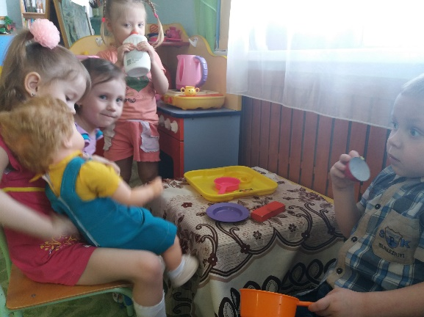
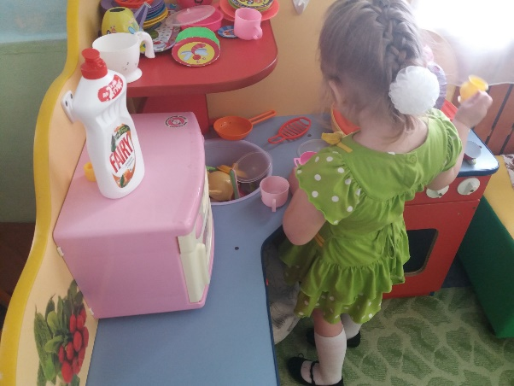
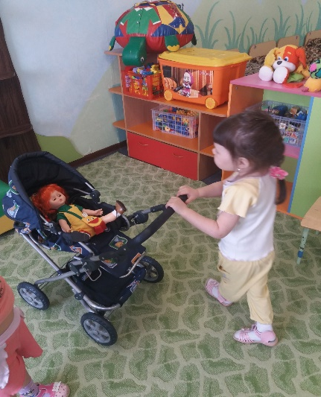
2 этап: Практический. (Перспективный план. Приложение№1)
Внедрение в воспитательно-образовательный процесс эффективных методов и приемов по расширению знаний дошкольников о семье.
С/р игра «Семья» сюжет «Идём в гости»
С/р игра «Семья»

Slide 12
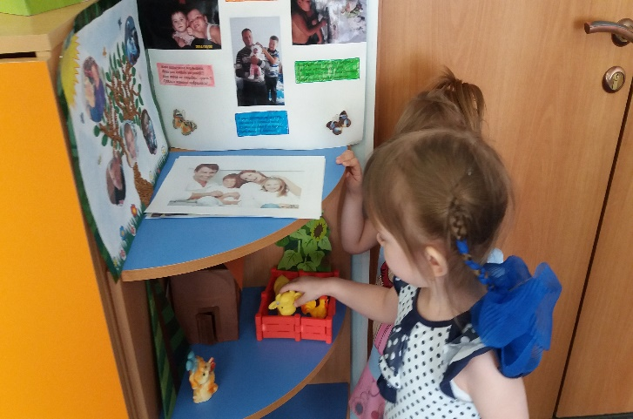
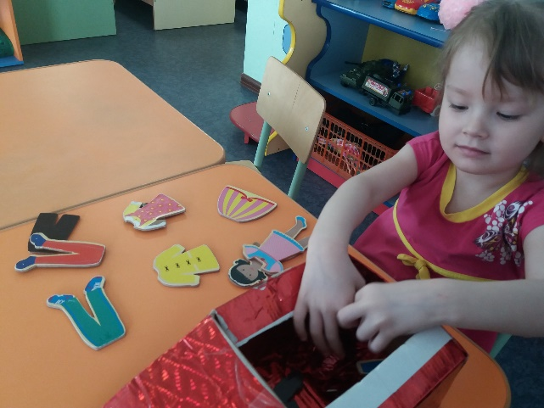
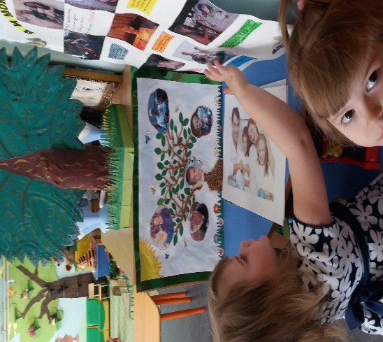
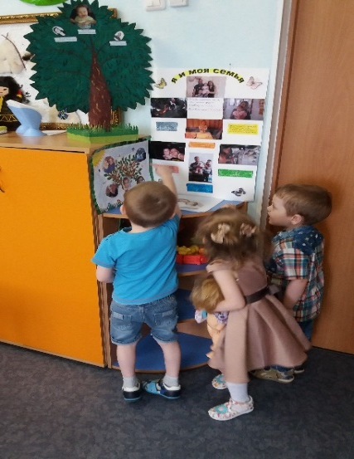
Д/и «Есть у дома»
Д/и «Машины наряды»
Рассматривание альбома, рассказ о своей семье

Slide 13
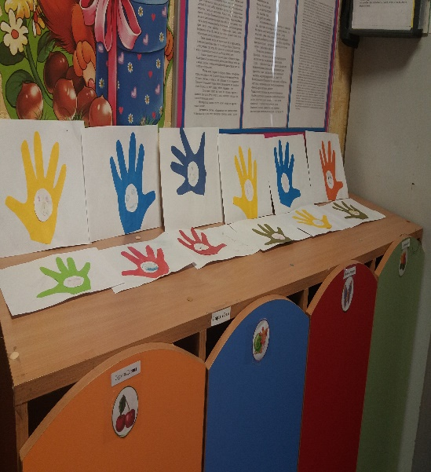
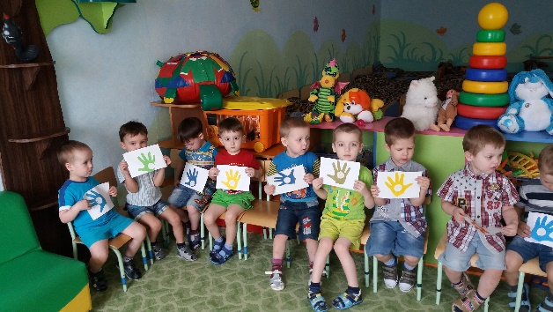
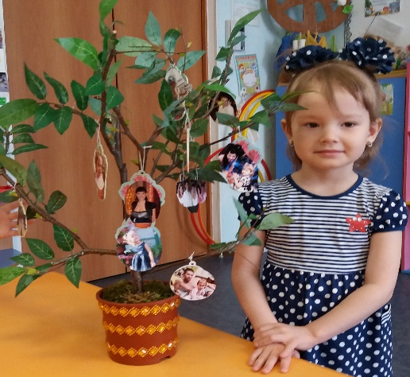
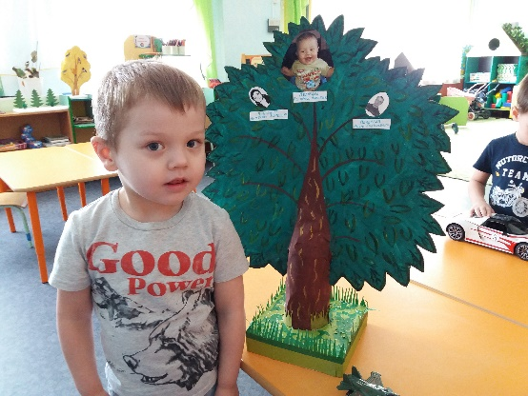

Slide 14
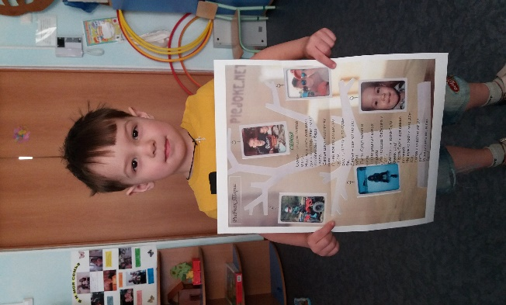
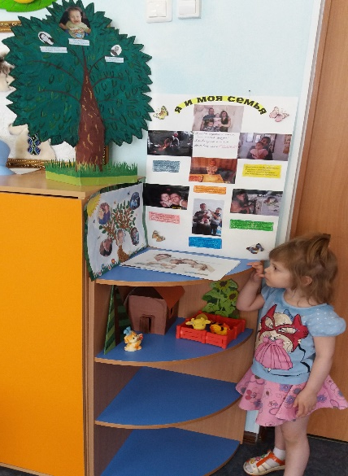
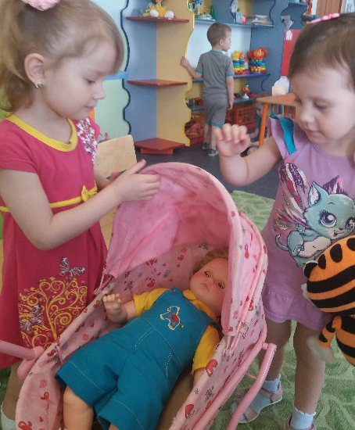

Slide 15
III этап - заключительный:
Обработка результатов по реализации проекта.
Родительское собрание «Воспитание любовью» помочь родителям проанализировать своё родительское поведение, заострить внимание на положительных моментах воспитания ребёнка, формах проявления любви к нему.
Презентация проекта «Моя семья». Обобщение результатов работы (в форме презентации) и их анализ педагогом на педсовете, родительском собрании и консультаций в уголке для родителей.
Выставка детских работ, совместного творчества родителей и детей.
Конкурс «Генеалогическое древо» — расширить представление детей о родственных отношениях, о своих родителях.
Оформление альбома «Семья – это мама, папа, Я» — заинтересовать родителей в продолжении сотрудничества.
Видео интервью детей о своих семьях в рассказах « Семья глазами ребёнка».

Slide 16
Результаты диагностики
Практически не имеют представления
Имеют слабое представление
Имеют четкое представление

Slide 17
Оценка результатов : 15% имели слабое представление по теме проекта по (уважительной) причине пропусков занятий.
По моим наблюдениям данный проект способствовал успешному решению поставленных задач. Достигнутые результаты позволяют сделать вывод о том, что в результате мероприятий, которые были проведены в ходе проекта дали положительный результат. У детей повысились знания в вопросах касающихся своей семьи, родители стали активней участвовать в мероприятиях проходимых в детском саду.
В результате творческой работы самых активных семей в группе появился альбом «Моя семья», который пользуется особой популярностью у всех детей. Каждый день неоднократно просматривается и каждый «автор» с гордостью рассказывает о своей замечательной семье

Slide 18
Ресурсное обеспечение проекта:
Образовательная программа МБДОУ ЦРР д/с «Колокольчик»;
Материал для диагностики детей;
Средства ИКТ (компьютер ,видео и аудио записи, DVD,)
Методическое обеспечение, развивающая среда в группе;
Интернет ресурсы.

Slide 19
Литература:
Основная образовательная программа МБДОУ ЦРР-детского сада «Колокольчик» утвержденная приказом № 3 от « 06 » сентября 2014 г.; методическое обеспечение;
• Гербова В.В. Занятия по развитию речи во второй младшей группе детского сада. Конспекты занятий. – М.: Мозаика-Синтез, 2013.
Зверева О.Л., Кротова Т.В. Общение педагога с родителями в ДОУ: Методический аспект. – М.: ТЦ Сфера, 2007
• Маркина С. М. «Год семьи» в детском саду. // Воспитатель Дошкольного Образовательного Учреждения Практический журнал – 2008 - № 8, с. 102
• Мячина Л.К., Зотова Л.М., Данилова О.А. Маленьким детям – большие права: Учебно-методическое пособие. – СПб.: Детство – Пресс, 200

